Slide 1
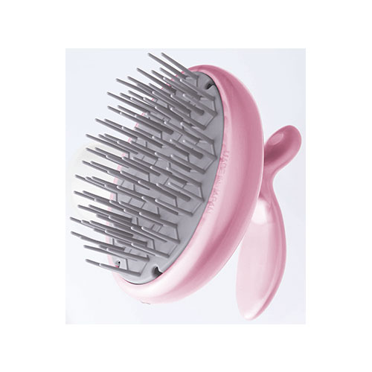
【提案書】
スルッと髪通り シャンプーブラシ
特徴
コシのあるブラシ毛で頭皮までしっかり届き、気持ちよくマッサージできることで結構の促進にもつながるシャンプーブラシです。イベントやキャンペーンの特典用などにもおすすめ。
商品写
納期
納期スペース
仕様
素材：ポリプロピレン、熱可塑性エラストマー
サイズ：90×69×82mm
包装：ポリ袋入
備考：名入れ可能
お見積
お見積りスペース

